Slide 1
Kaartkleuren
Kim de Bie, Jeroen de Jong & Rik Volger
Heuristieken 2015, Universiteit van Amsterdam

Slide 2
Inhoud
Wat is het probleem?
Toestandsruimte
Onze aanpak
Visualisatie
Wat nu?

Slide 3
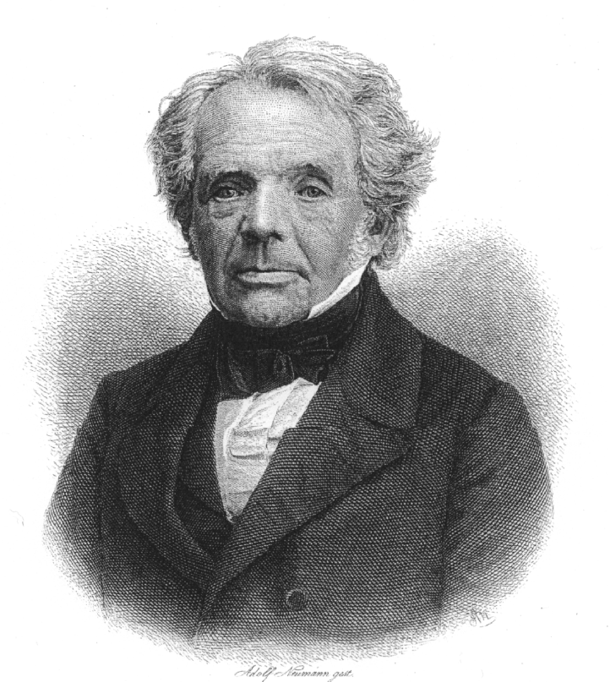
Wat is het probleem?
Contrast tussen gebieden
Efficientie: zo min mogelijk kleuren
4 Color Theorem (1870 – 1976)
Netwerken: 3D

Slide 4
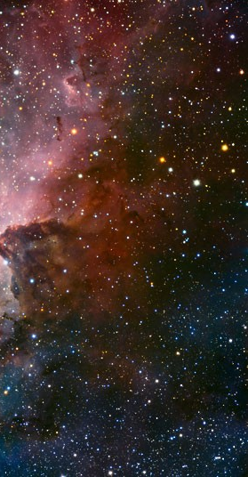

Toestandsruimte
Kleuren = K
Gebieden = G
Mogelijkheden = K^{G}
Voor kaart 2 (Spanje): G = 47
Bij 4 kleuren: ${ 4}^{47}=2 ∗{10}^{28}$
Bij 5 kleuren: $5^{47}=7 ∗ {10}^{32}$
Heuristiek probleem!

Slide 5

Onze aanpak
Van visueel plaatje naar code
Python
Elk land is een object
Buurlanden
Mogelijke kleuren
Is het land al gekleurd

Slide 6
Onze aanpak versie 1
‘Brute force’
Depth-first
Landvolgorde: random
Pruning: alleen beschikbare kleuren voor kids

Slide 7
Onze aanpak versie 2
‘Single-color priority’
A*: depth-first met heuristiek
Landvolgorde
Nog maar 1 kleur over? Voorrang!
Pruning: alleen beschikbare kleuren voor kids

Slide 8
Onze aanpak versie 3
‘Aantal buren + single-color priority’
A*: depth-first met heuristieken
Landvolgorde
Sorteren op aantal buren
Nog maar 1 kleur over? Voorrang!
Pruning: alleen beschikbare kleuren voor kids

Slide 9
Visualisatie

Slide 10
Wat nu?
Visualiseren netwerken

Slide 11
Vragen, opmerkingen?

